Slide 1
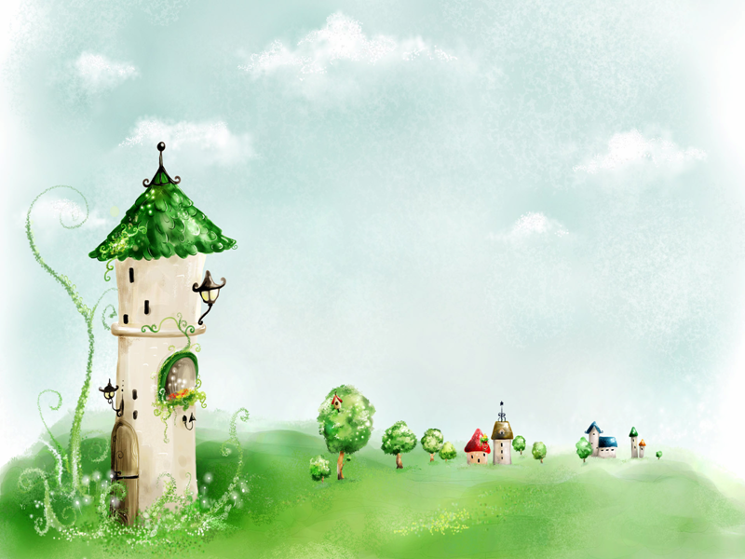
ĐẠO ĐỨC LỚP 4
LỚP: 4

Slide 2
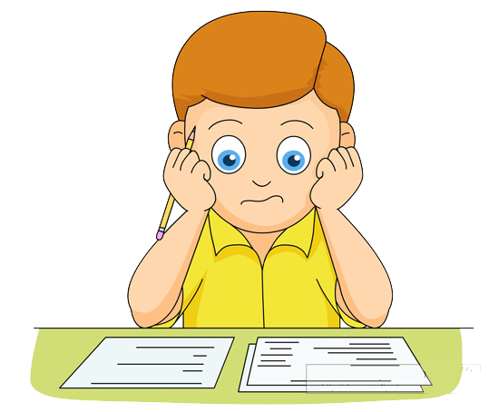
Đạo đức
1/ Thế nào là lịch sự với mọi người?

Slide 3
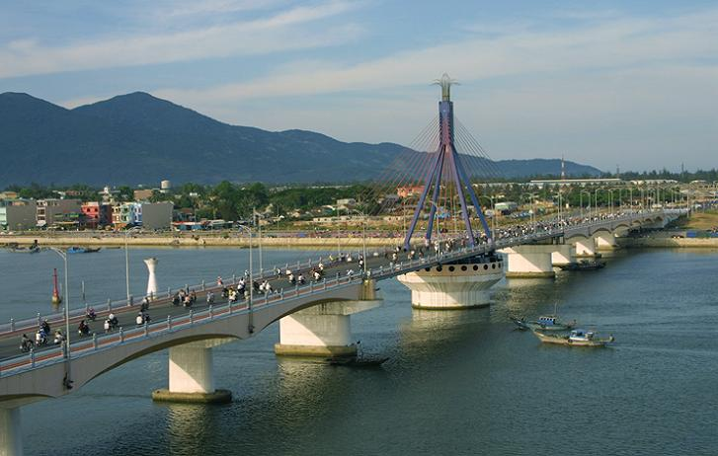
Mời các em cùng tham quan
Cầu quay sông Hàn – Đà Nẵng

Slide 4
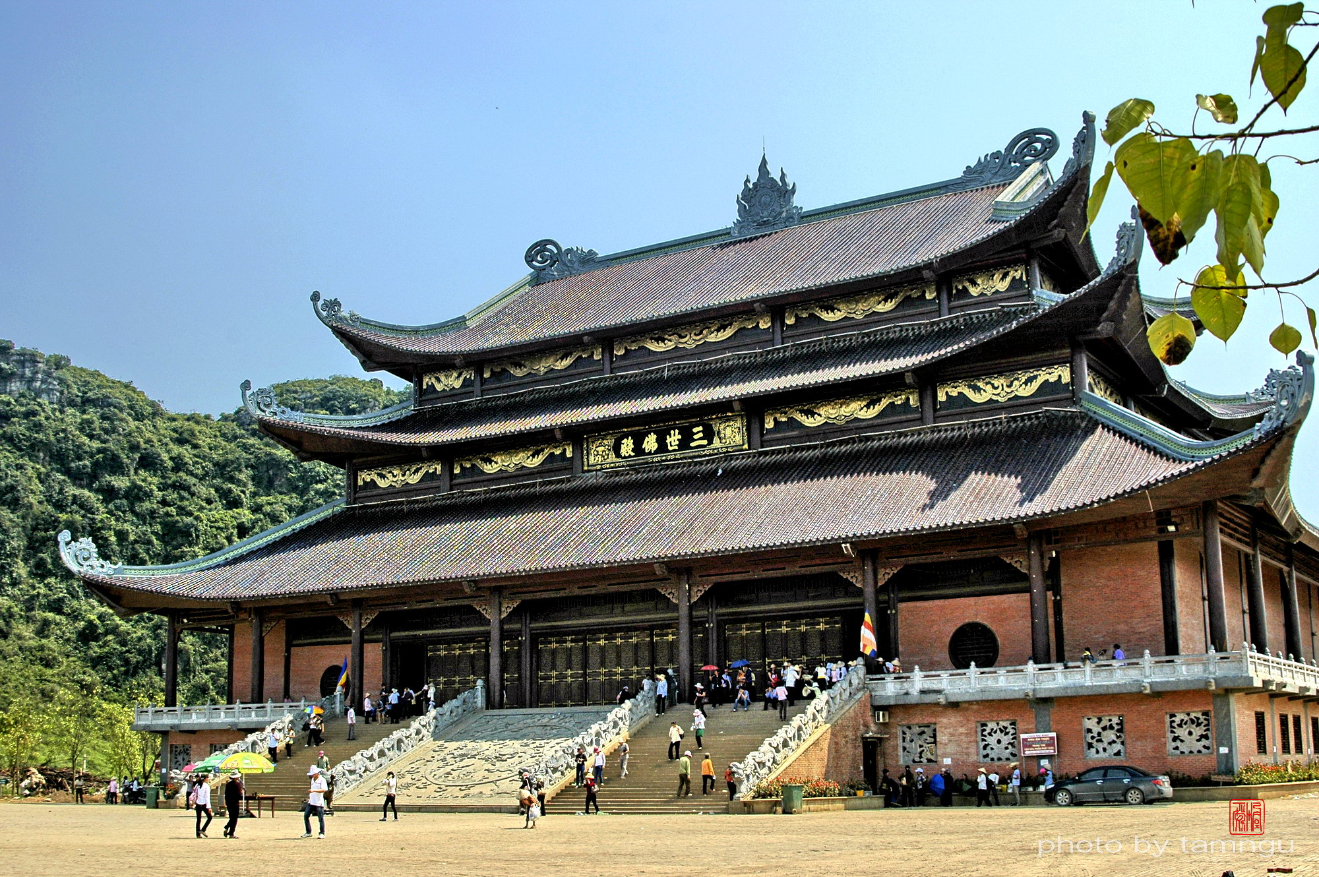
Chùa Bái Đính ở Ninh Bình

Slide 5
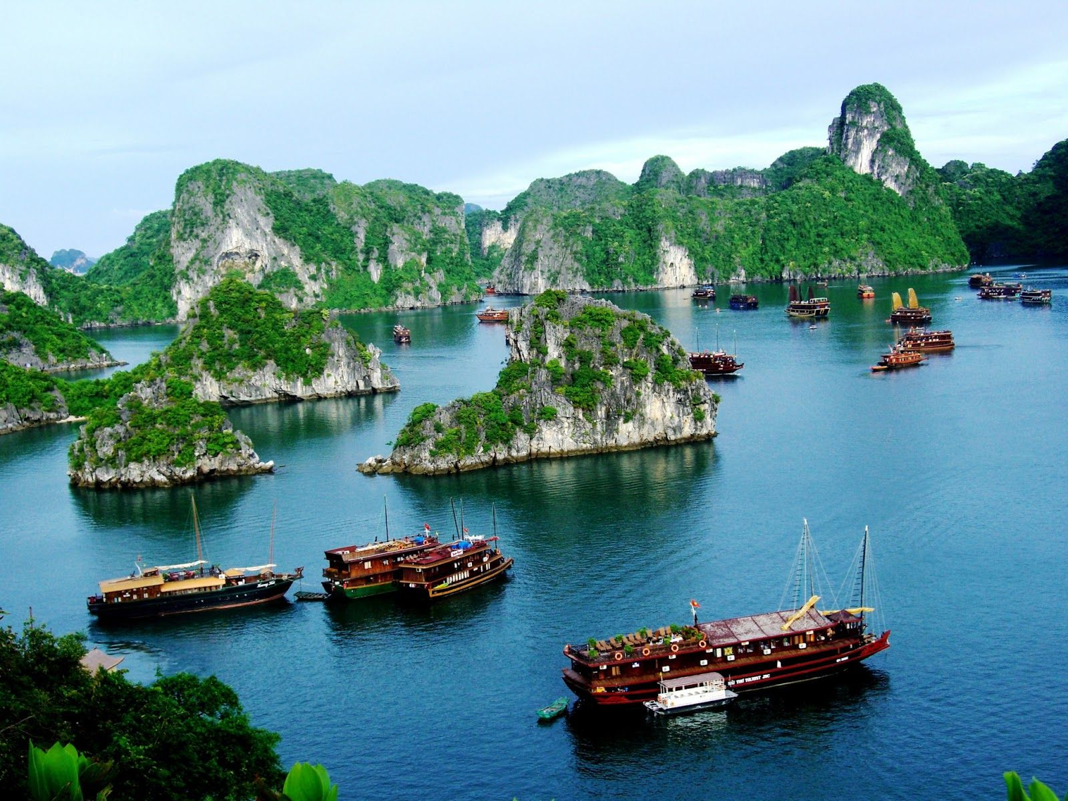
Vịnh Hạ Long.

Slide 6
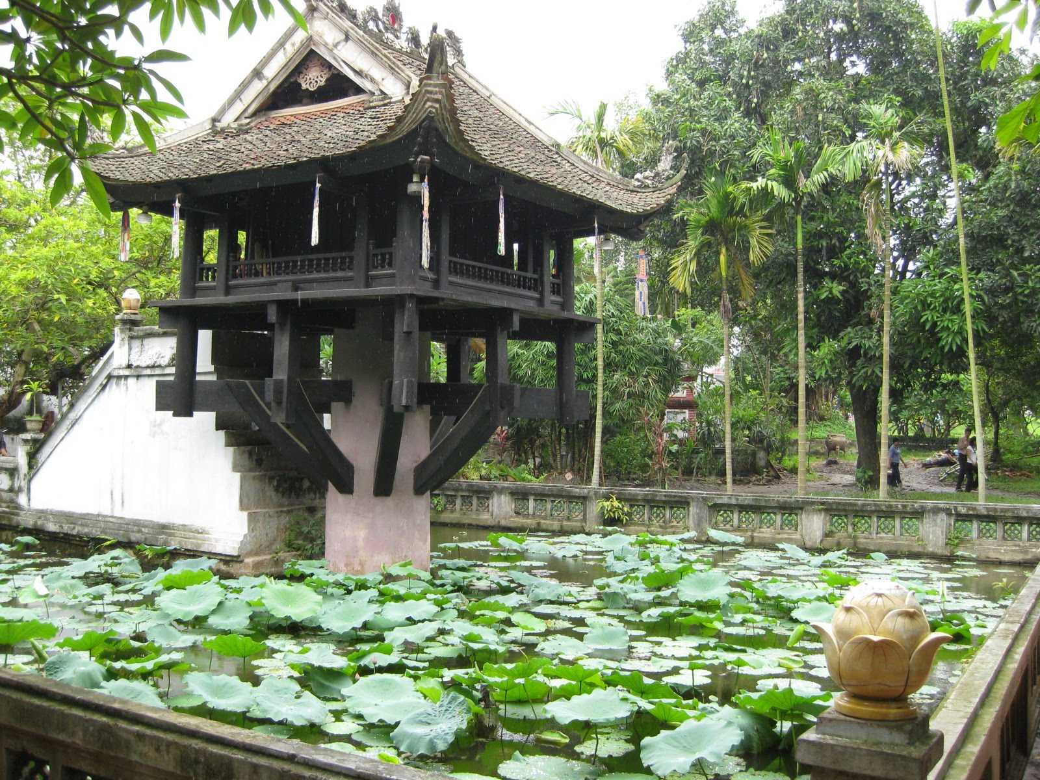
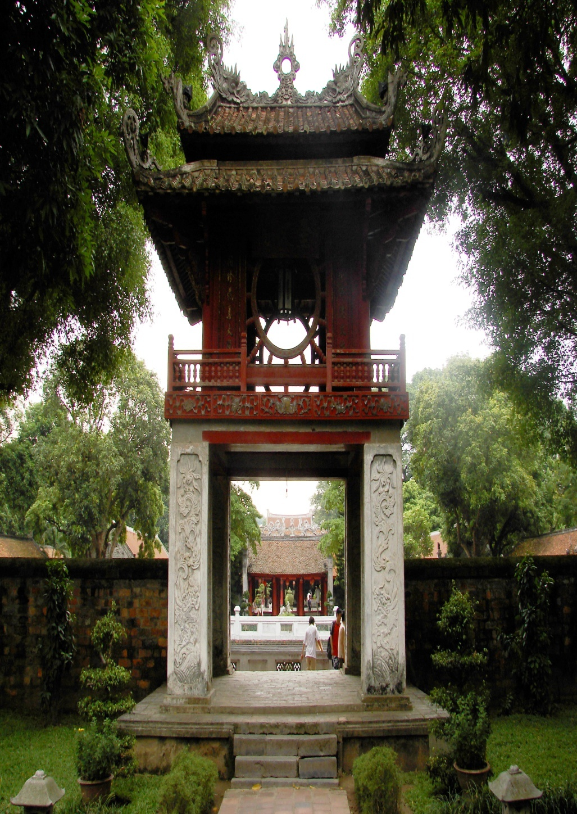
Chùa Một Cột
Văn Miếu Quốc Tử Giám

Slide 7
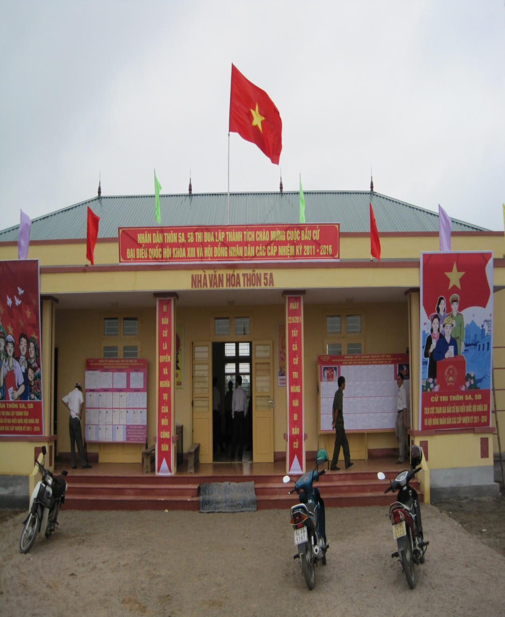
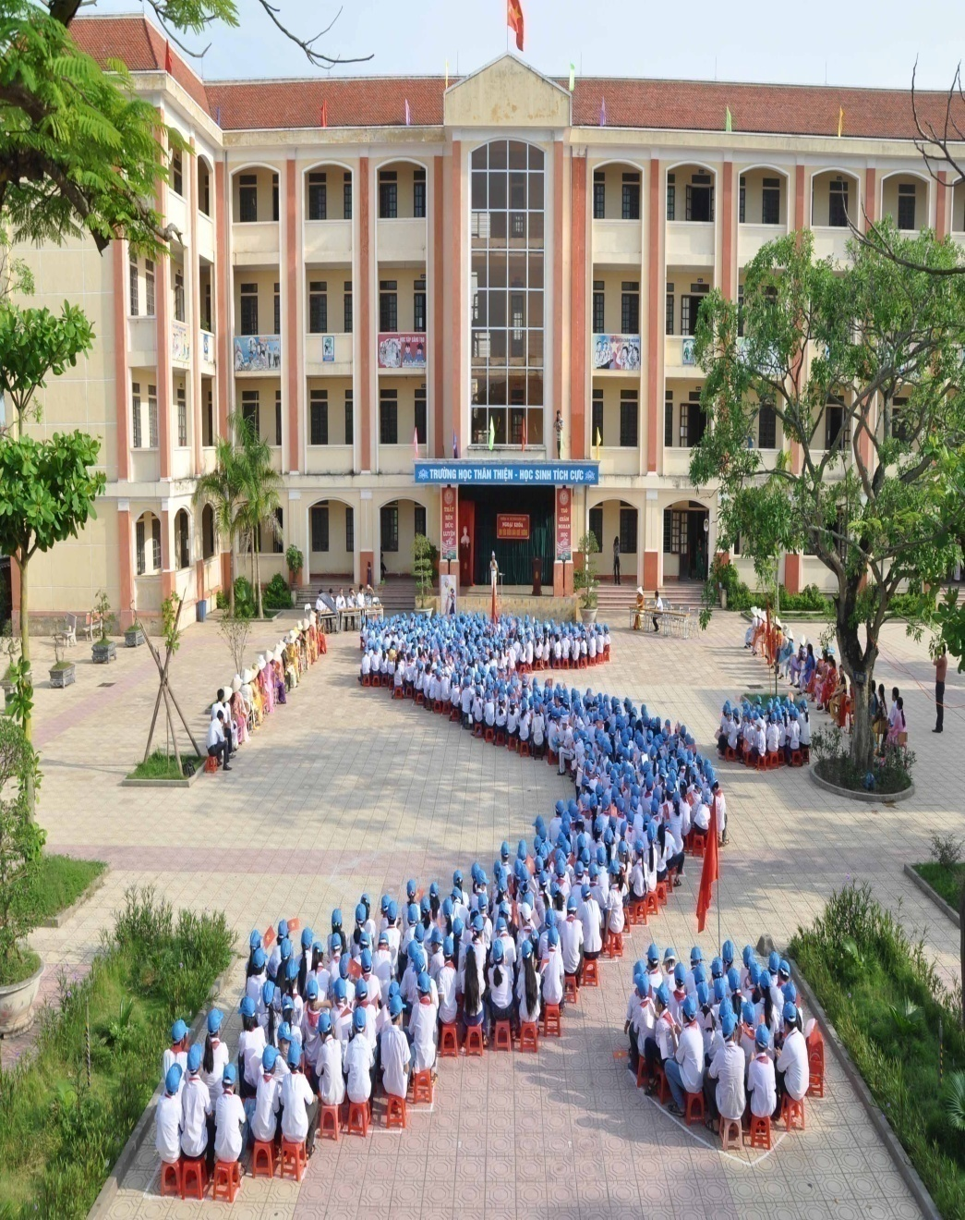
Nhà văn hóa
Trường học

Slide 8
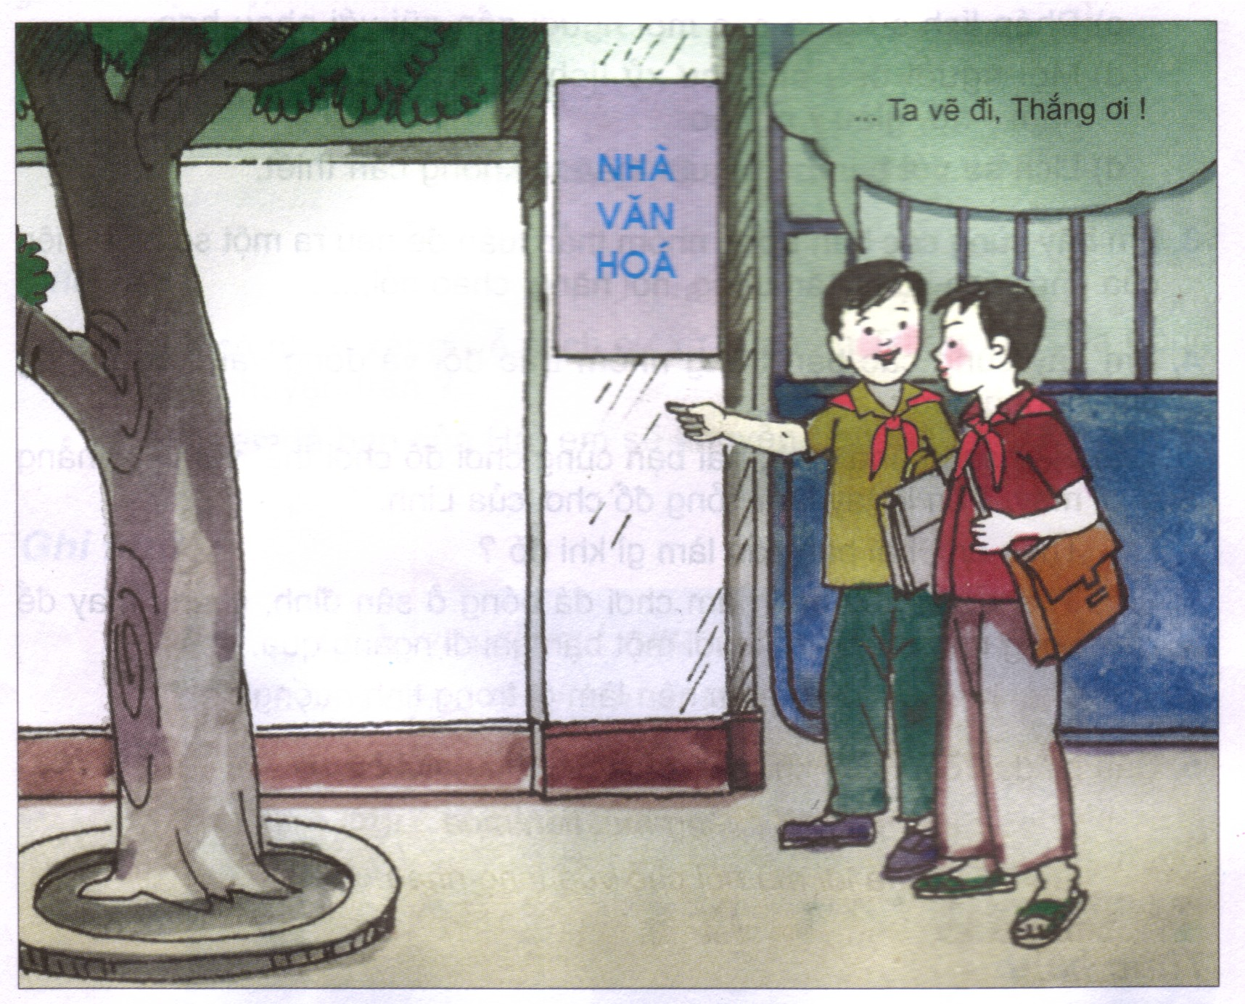
Đạo đức
Giữ gìn các công trình công cộng
HOẠT ĐỘNG 1: XỬ TÌNH HUỐNG (thảo luận nhóm)
Đi học về qua nhà văn hoá xã, Tuấn rủ Thắng: “ Tường quét vôi
trắng thế này mà vẽ con ngựa lên đó thì đẹp lắm đây. Ta vẽ đi, Thắng ơi ! ”
Câu hỏi
Nếu em là bạn Thắng trong tình huống trên, em sẽ làm gì? Vì sao?

Slide 9
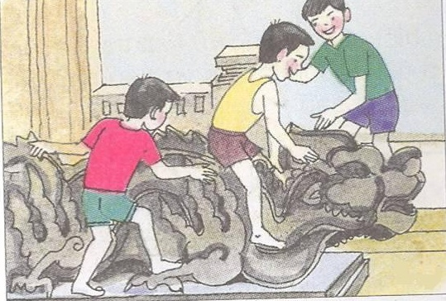
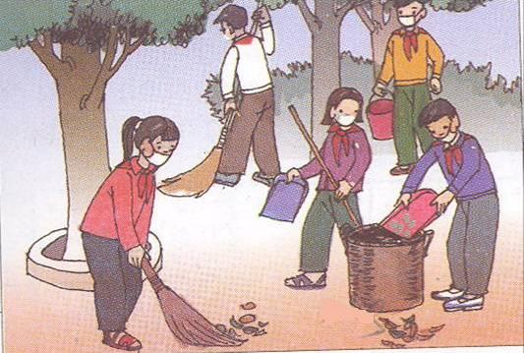
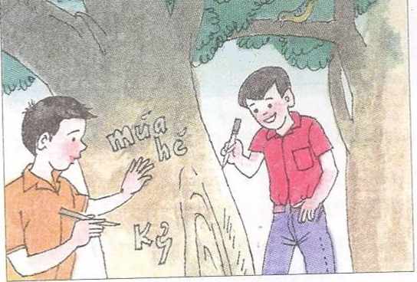
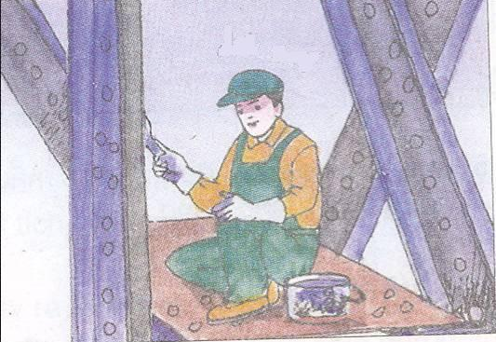
Bài tập 1: Trong những tranh dưới đây, tranh nào vẽ hành vi, việc làm đúng? Vì sao?
Tranh1
Tranh 2
Tranh 3
Tranh 4

Slide 10
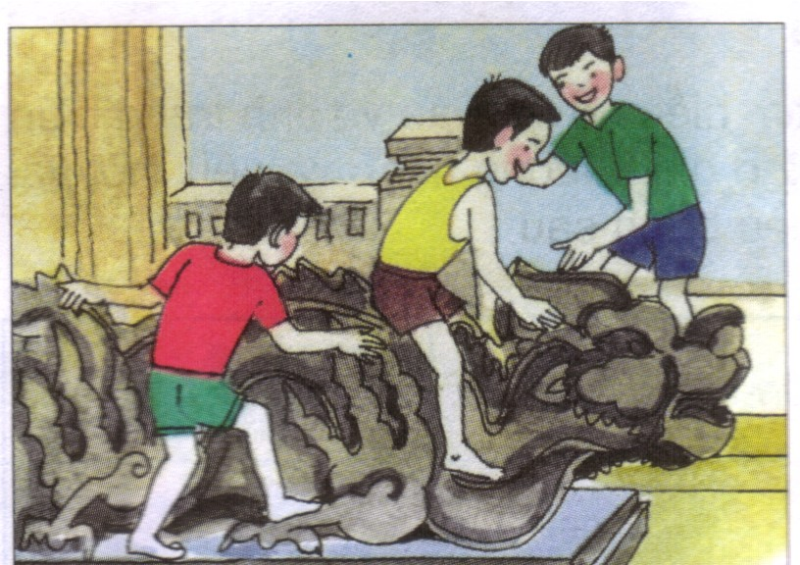
Đây là việc làm sai,vì tượng đá trong nhà chùa cũng là những công trình chung của mọi người,cần được giữ gìn và bảo vệ

Slide 11
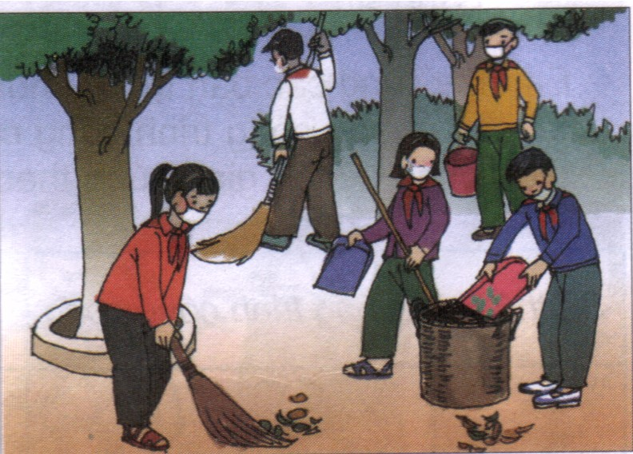
Đây là việc làm đúng, bởi vì xóm ngõ là lối đi chung của mọi người, ai ai cũng cần có ý thức và trách nhiệm giữ gìn

Slide 12
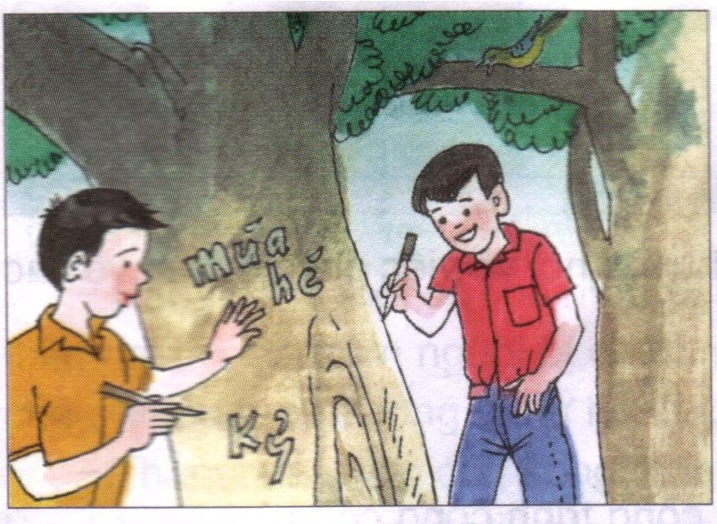
Đây là việc làm sai, vì khắc chữ lên cây sẽ làm mất vẻ thẩm mĩ chung.

Slide 13
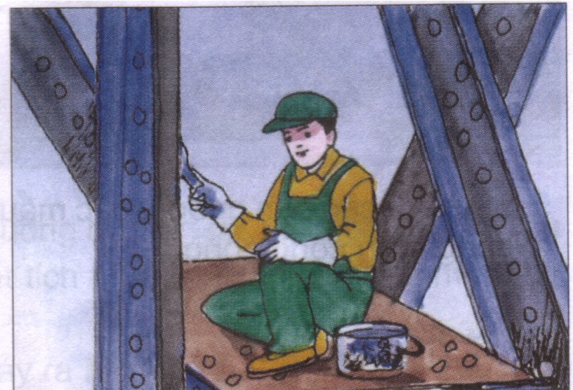
Đây là việc làm đúng, vì các cô chú công nhân đang sơn lại những chiếc cầu là bảo vệ tài sản chung cho mọi người.

Slide 14
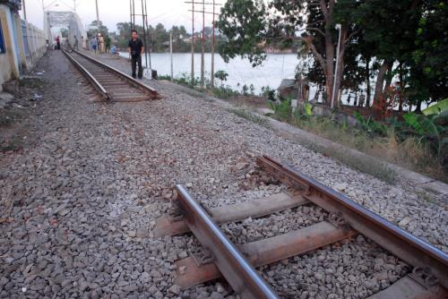
Bài tập 2: Em hãy cùng các bạn trong nhóm thảo luận về cách ứng xử trong các tình huống sau đây.
a. Một hôm, khi đi chăn trâu ở gần đường sắt, Hưng thấy một số thanh sắt nối đường ray đã bị bọn trộm lấy đi.
Nếu em là bạn Hưng, em sẽ làm gì khi đó? Vì sao?

Slide 15
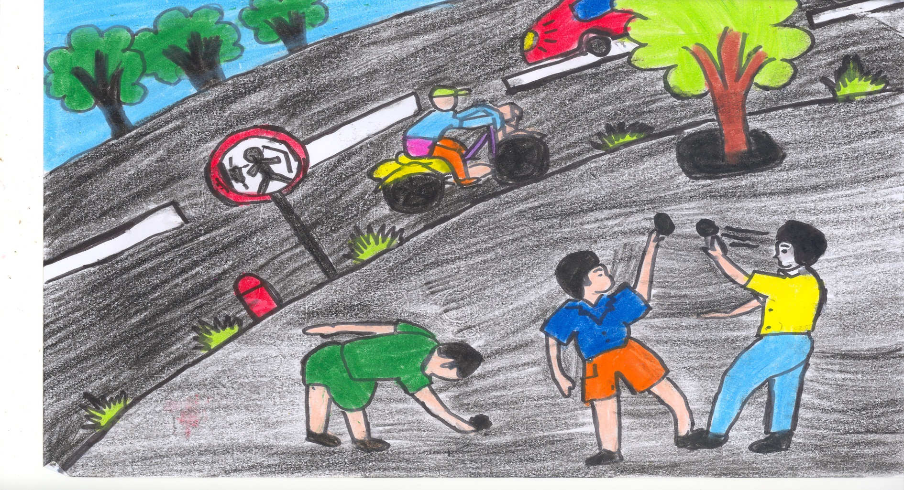
b. Trên đường đi học về, Toàn thấy mấy bạn nhỏ rủ nhau lấy đất, đá ném vào các biển báo giao thông ven đường.
Theo em,Toàn nên làm gì trong tình huống đó? Vì sao?

Slide 16
a/ Cần báo ngay với người lớn hoặc người có trách nhiệm về việc này (công an, nhân viên đường sắt...)
b/ Cần phân tích lợi ích của biển báo giao thông, giúp các bạn nhỏ thấy rõ tác hại của hành động ném đất đá vào biển báo giao thông và khuyên ngăn các bạn.

Slide 17
* Vì sao em phải bảo vệ, giữ gìn các công trình công cộng?
Đạo đức
Giữ gìn các công trình công cộng
* Ghi nhớ : Công trình công cộng là tài sản chung của xã hội. Mọi người dân đều có trách nhiệm bảo vệ, giữ gìn.

Slide 18
Em hãy kể tên các công trình công cộng có ở địa phương mình?

Slide 19
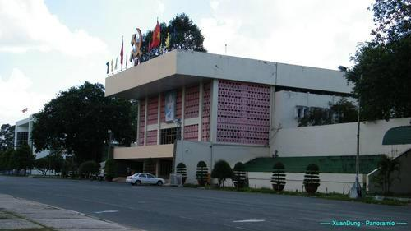
Quảng Trường Tỉnh Đồng Nai

Slide 20
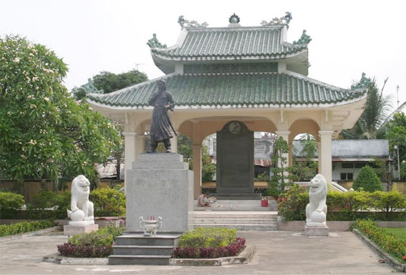
Đền thờ Nguyễn Hữu Cảnh

Slide 21
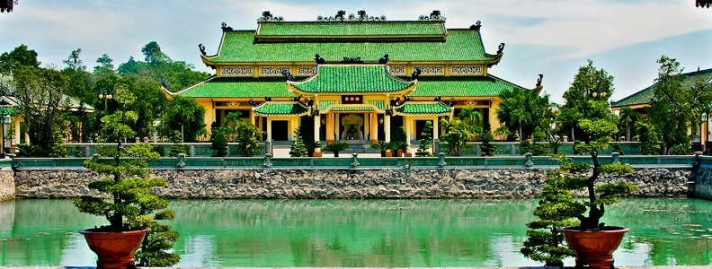
Văn miếu Trấn Biên

Slide 22
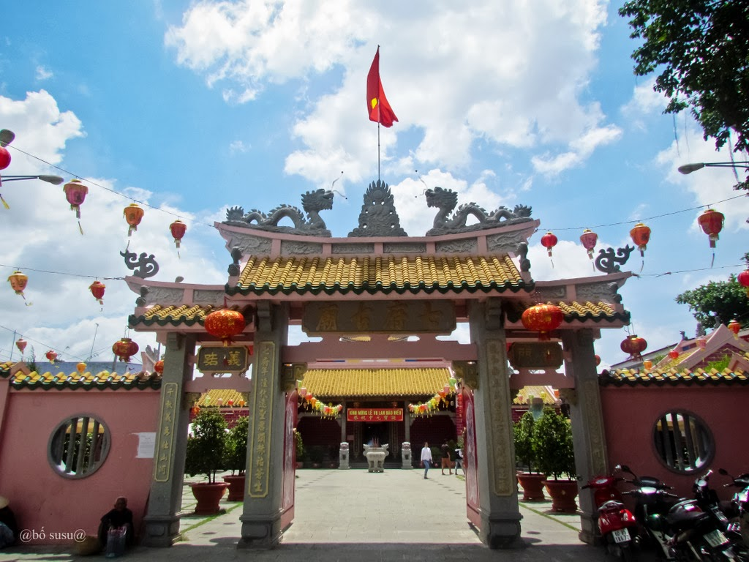
Chùa Ông Cù Lao Phố

Slide 23
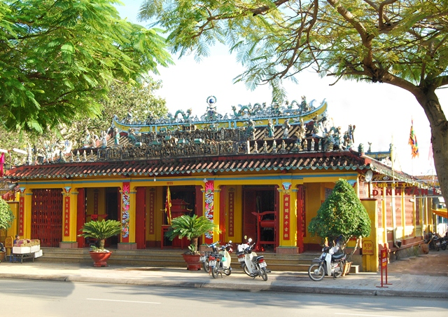
Đình Tân Lân

Slide 24
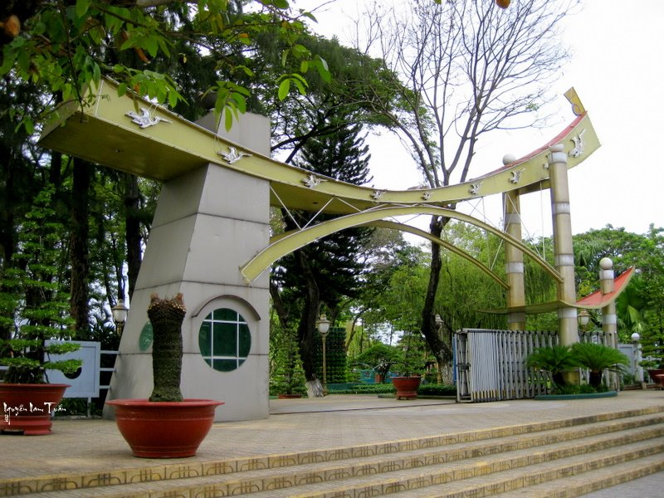
Công viên Biên Hùng.

Slide 25
TRÒ CHƠI ĐÓNG VAI
Tình huống:
Hôm ấy, em đến trường sớm hơn mọi ngày, phát hiện các bạn nhỏ đang dùng gạch vẽ bậy lên tường. Em sẽ khuyên các bạn ấy điều gì?

Slide 26
Xem lại bài, học thuộc Ghi nhớ
Sưu tầm các tranh ảnh, tấm gương, các mẩu chuyện nói về việc giữ gìn, bảo vệ các công trình công cộng.
- Tiết sau: Giữ gìn các công trình công cộng(Tiết 2)

